Slide 1
Kratzfestlacke und ihre Eigenschaften
Oberflächenveredelung
Lacksysteme
Verfahrenstechnik
Anwendungsbeispiele
Thomas Karl
surface-coating, Ochsenfurt

Slide 2
Kratzfestbeschichtung zur Bauteilveredelung Ziele: Erhalt der Bauteileigenschaften durch höhere Verschleißbeständigkeit Verbesserung der Bauteileigenschaften durch funktionalisierte Kratzfestbeschichtung

Slide 3
ORMOCERe – nanoskaliger Verbundwerkstoff

Slide 4
Sol - Gel - Prozess
R_{n} Si (OR’)_{4-n}
Si-, Al-, Zr-alkoxides
Alkoxide
Hydrolyse + Kondensation
Wasser, Katalysator
SOL
Formulierung
Lösemittel
Additive
Filtration
ORMOCER® Lack

Slide 5
ORMOCER® - Lacke
Typische, allgemeine Lackeigenschaften
Dünnflüssiger Klarlack (einfärben / mattieren möglich)
Lösemittelhaltig, normal bis leicht entflammbaR
Reaktives Einkomponentensystem
ABRASIL GA und VM Lagertemperatur < -18° C, Gebrauchsdauer bei RT < 5 Tage
ABRASIL AS® VA und AS® FAP Lagerung bei RT / 6 Monate

Slide 6
ORMOCER® - Beschichtungen
Typische, allgemeine Schichteigenschaften
hohe, fast glasähnliche Kratzfestigkeit
transparent und hochglänzend
duroplastische Vernetzung
sehr hohe Beständigkeit gegen Feuchte, Öle und Lösemittel
glatte, dichte Oberfläche -> easy to clean

Slide 7
Kratzfestigkeit von ORMOCER® - Schichten

Slide 8
Abriebmessung mit einem Taber Abraser 5135. Die Probe (eine beschichtete Platte 10 x 10 cm) wird auf den Drehteller aufgespannt.
Die aktivierten Reibräder fahren mit 100 Zyklen über die drehende Platte und hinterlassen eine runde Reibspur.
Diese wird mit einem Streulichtgerät vor und nach dem Abrieb vermessen.
Je größer das Streulicht umso schlechter ist der Abrieb.

Slide 9
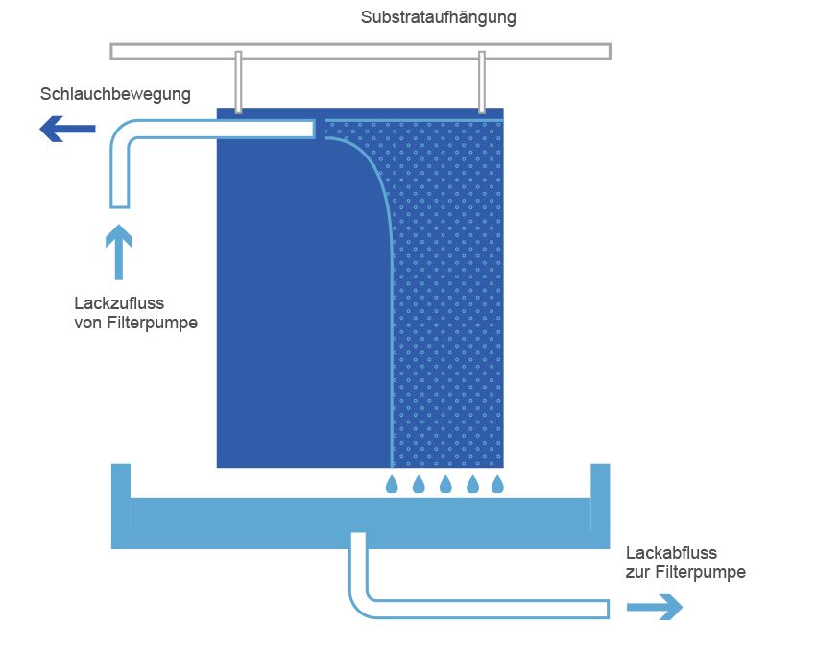
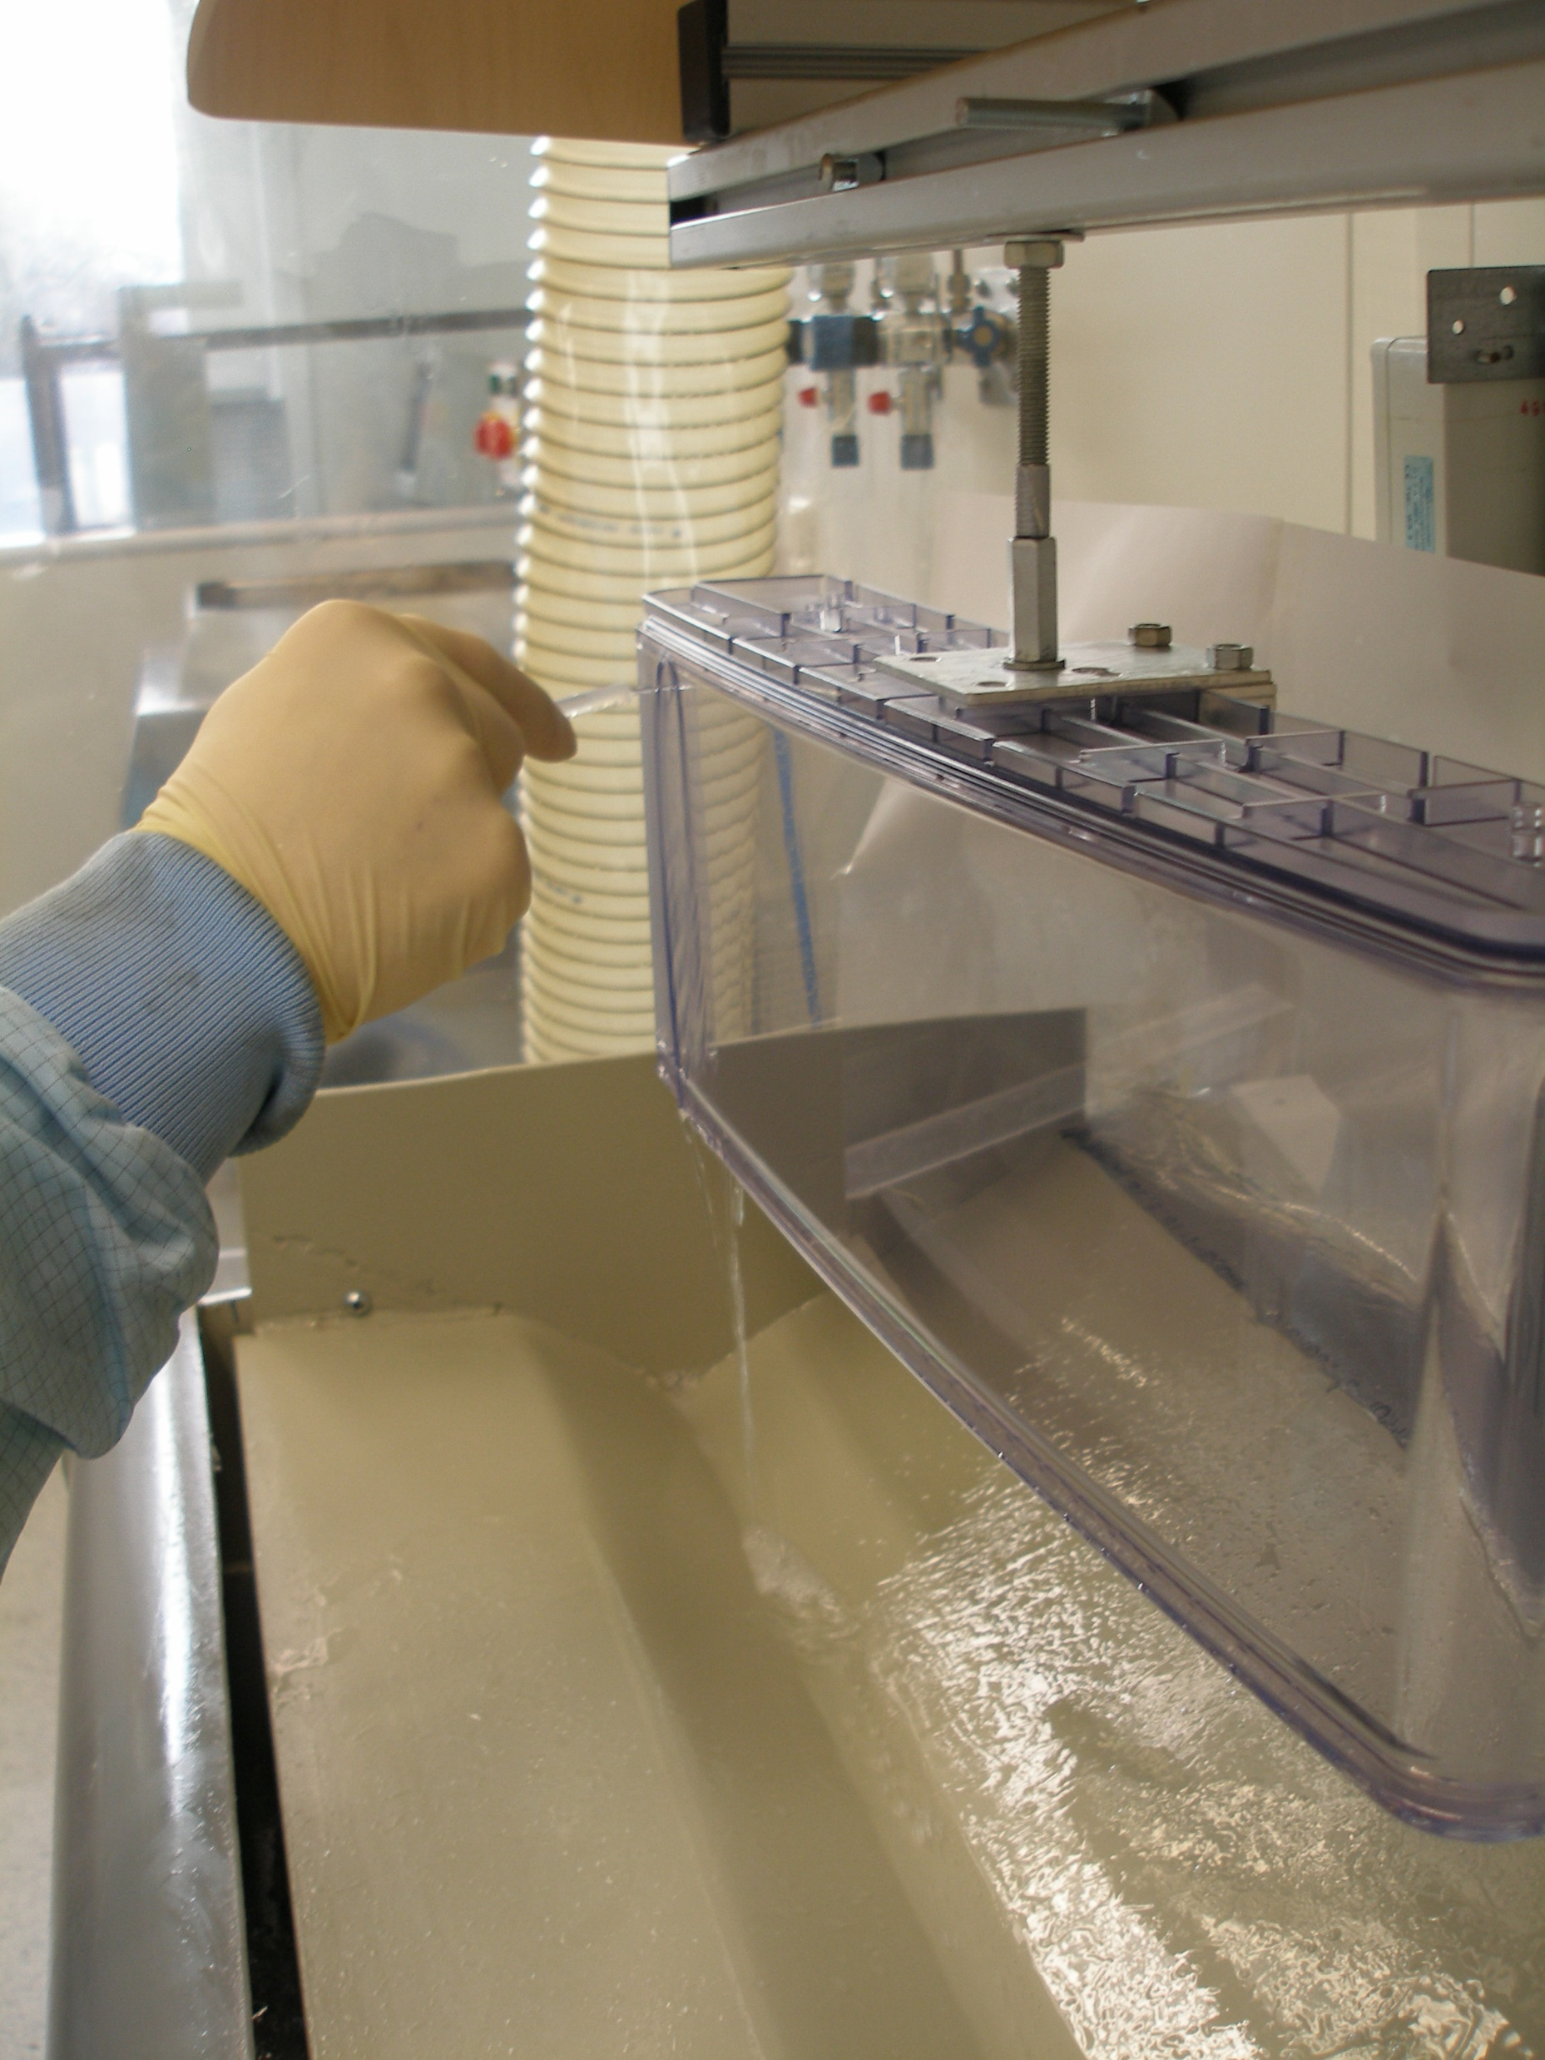
Flutbeschichtung

Slide 10
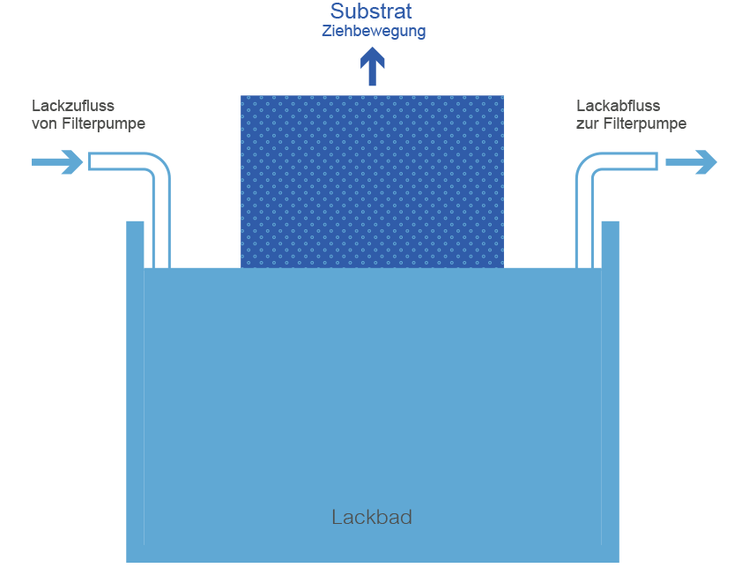
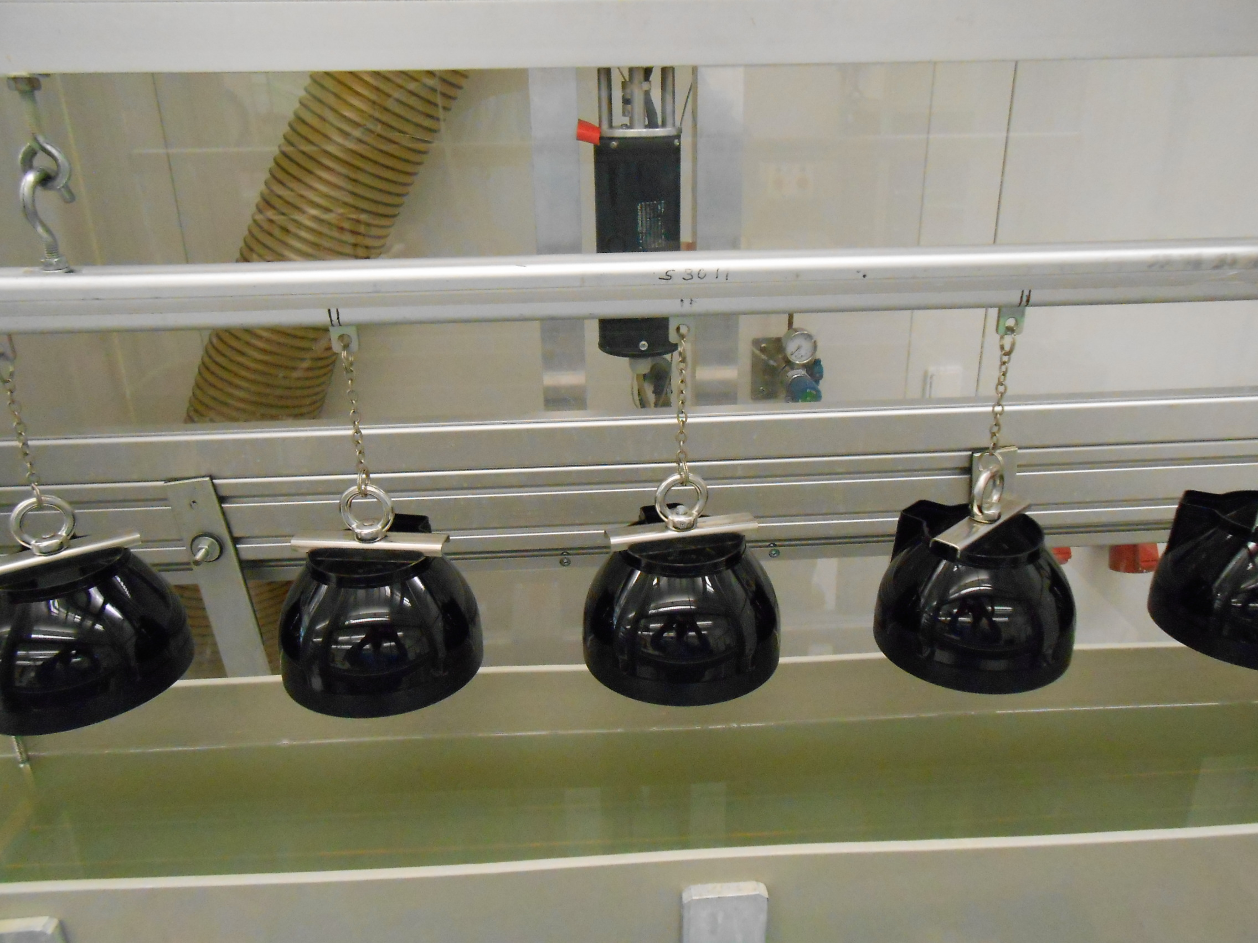
Tauchbeschichtung

Slide 11
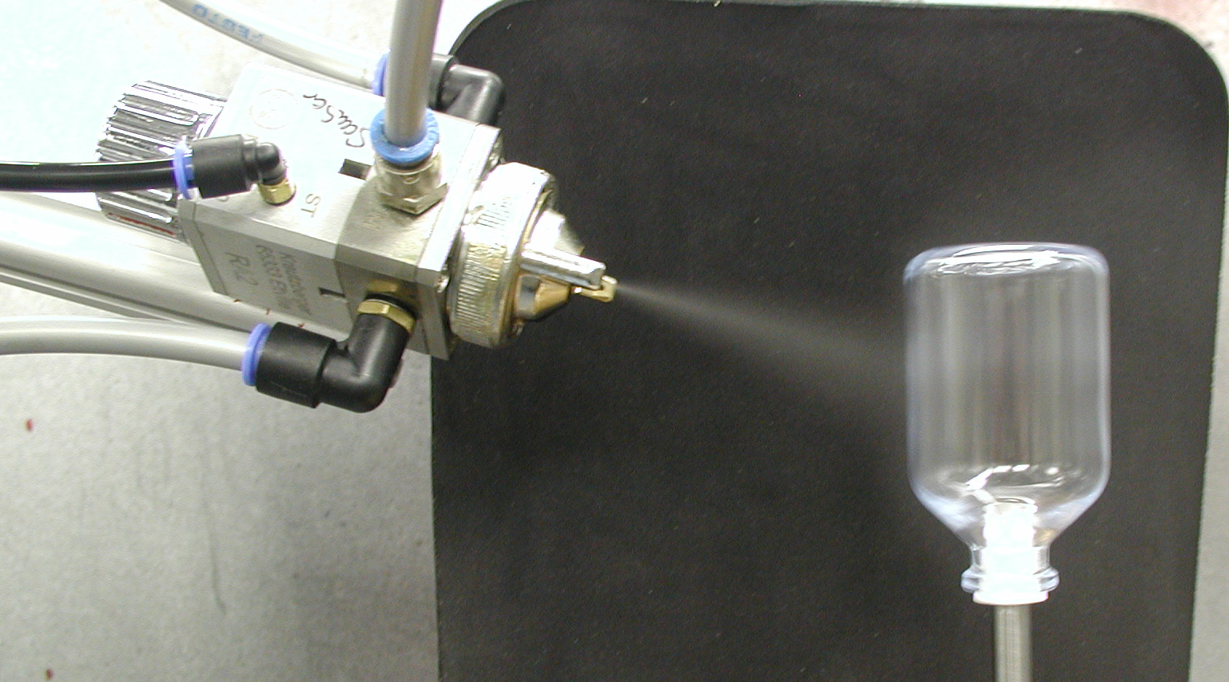
Sprühbeschichtung

